Slide 1
生活中
常見的參考工具書
Presented by 嘉義縣內埔國小圖書館

Slide 2
？
什麼是工具書？

Slide 3
什麼是工具書？
工具書是指一種在學習中和工作中可以作為工具使用的特定類型的書籍，專供查考資料，以解決工作或學習過程中所遇到的某些疑難問題。
工具書的主要目的並不提供作為一般的閱讀，也不必要全部都讀完，而是專門給特定目的才會去使用的書。

Slide 4
工具書有哪些特徵？
內容廣泛
特殊的編排方式
解答疑難問題及 查資料用
內容持續修訂
限館內閱讀，不外借
部分閱讀，不必全部讀完

Slide 5
？
哪些書是工具書？

Slide 6
工具書常見的 8 個種類
字典
百科全書
年鑑
傳記資料
地理資料
法規公報
名錄
統計資料

Slide 7
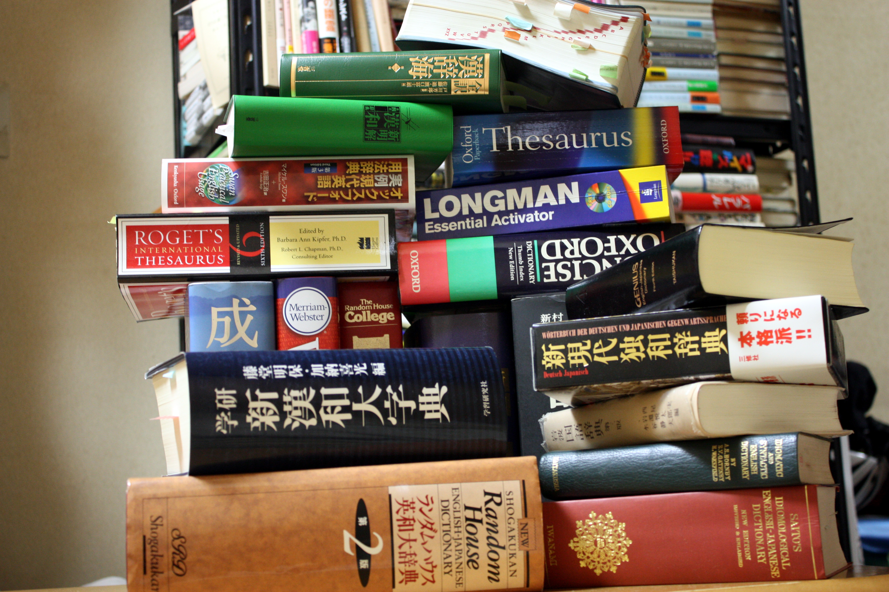
1. 字典
特質與用途
解說字辭之形、音、義和字源及其用法的書，另亦有解釋各學科專有名詞之專科辭典。
使用時機
文字的唸法、意義、用法、造詞、造句等或中外文翻譯。
常用工具書名稱
《辭海》、《辭源》、《康熙字典》、《遠東英漢大辭典》
Photo credit : flickr@torisan3500

Slide 8
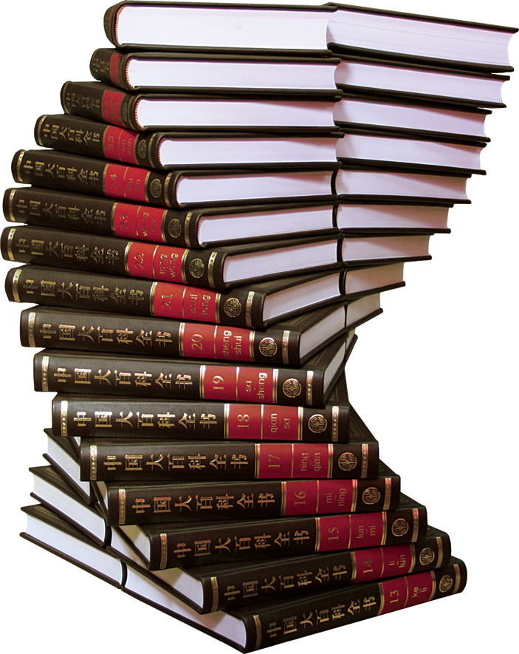
2. 百科全書
特質與用途
將人類各種主要知識分門別類地釐定為許多概論性的條目。通常依題名的字母或筆畫、注音符號等順序排列。書後常會附索引。
使用時機
想了解某一事物、某一知識的概念。
常用工具書名稱
《中國大百科全書》、《大美百科全書》、《現代生活百科全書》、《光復科技大百科全書》
Photo credit : 三讀書館

Slide 9
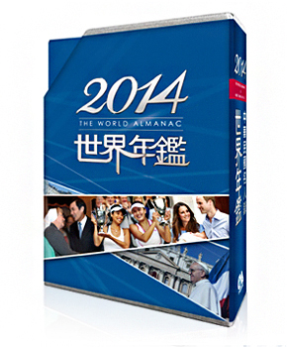
3. 年鑑年表
特質與用途
記載一年間各種大事的書稱為年鑑；以年代先後表列方式記載事件發生的資料稱為年表。
使用時機
重要史事發生時間或國曆、農曆、西曆對照表；各種大事的最新情況、發展趨勢，或某一年代發生什麼事件。
常用工具書名稱
《中華民國年鑑》、《世界年鑑》、《中國歷史紀年表》、《中華民國出版年鑑》
Photo credit : 中央通訊社

Slide 10
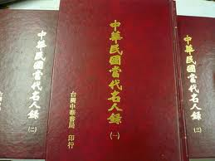
4. 傳記資料
特質與用途
蒐集古今中外人物姓名、生卒年月、別號、生平事蹟等資料的書。
使用時機
古今中外人物姓名、生卒年月、別號、家世、生平事蹟。
常用工具書名稱
《二十五史人名索引》、《中國人名大辭典》、《中華民國當代名人錄》

Slide 11
5. 地理位置
特質與用途
記載一地或各地的地理位置、沿革歷史、人文及自然環境等資料。
使用時機
某地的位置、兩地間的距離、旅遊路線。
常用工具書名稱
《臺灣地名辭典》、
《臺灣全圖》
Photo credit : 三民網路書店

Slide 12
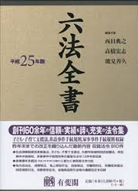
6. 法規公報
特質與用途
各種法律與規章彙編。查尋法令、條文及規章等的內容。
使用時機
找尋法令、條文及規章。
常用工具書名稱
《最新六法全書》、
《教育部公報》

Slide 13
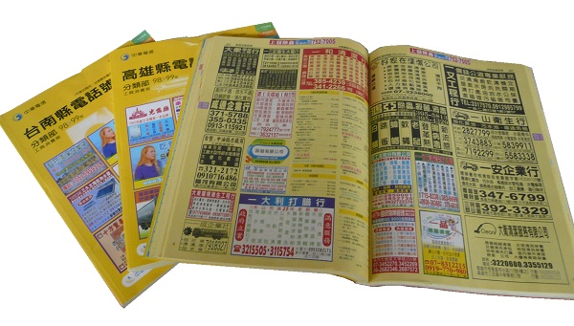
7. 名錄
特質與用途
主要內容是刊載各機關團體名稱或個人聯絡途徑及相關資料等。
使用時機
找尋機關名稱、地址、電話、組織、活動及負責人等資料。
常用工具書名稱
《中華民國學術機構錄》、《中華民國工商名錄》

Slide 14
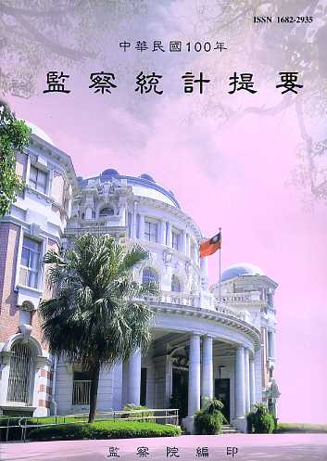
8. 統計資料
特質與用途
查找各種統計數據用。
使用時機
某地或某項時各項統計數字，如人口、升學率
常用工具書名稱
《中華民國統計提要》、 《高雄市教育概況》

Slide 15
複習一下 工具書常見的 8 個種類
字典
百科全書
年鑑
傳記資料
地理資料
法規公報
名錄
統計資料

Slide 16
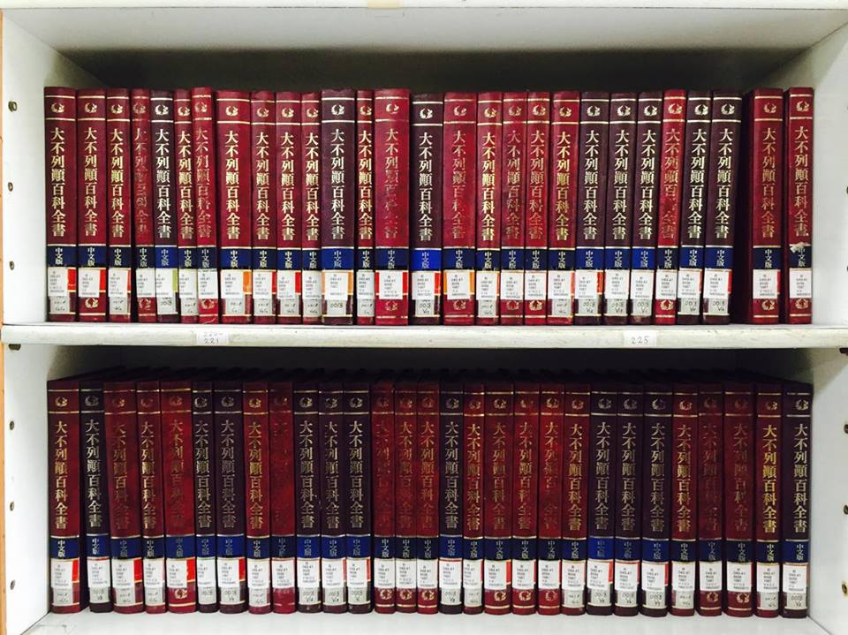
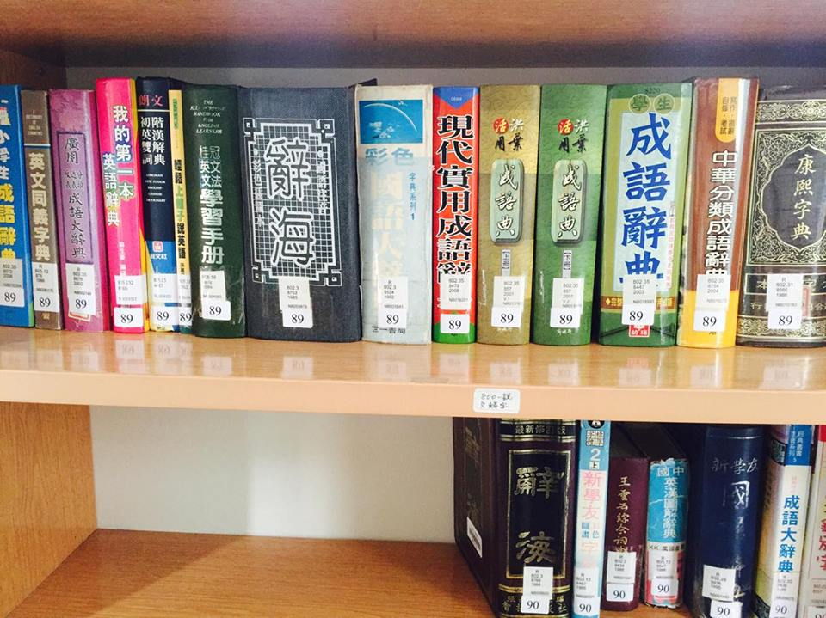
內埔國小圖書館
歡迎各位同學使用！
大不列顛百科全書
各類字辭典

Slide 17
小試身手時間
Let’s TRY
線上小測驗
Produced by 台灣大學圖書館
請點擊圖示進行測驗（flash required)

Slide 18
Thank You
For Watching
Presented by 內埔國小圖書館

